Slide 1
이력서 포트폴리오 아이디어

Slide 2
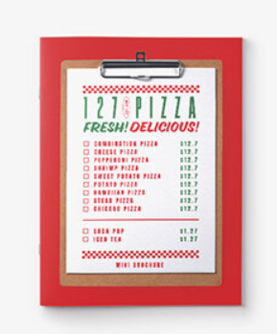
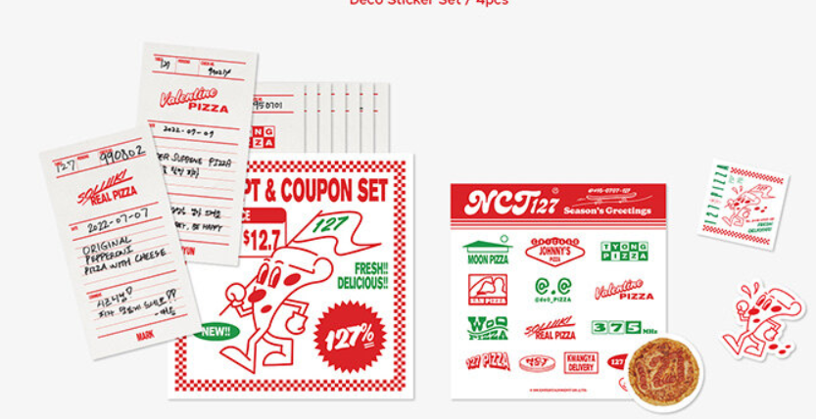
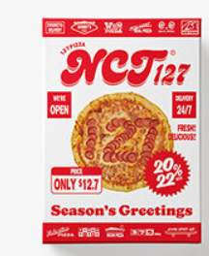
1. pizza
프로젝트 리스트
영수증 이나 쿠폰에
Contact 넣기
메인 박스
별점 점수 넣는 것도

Slide 3
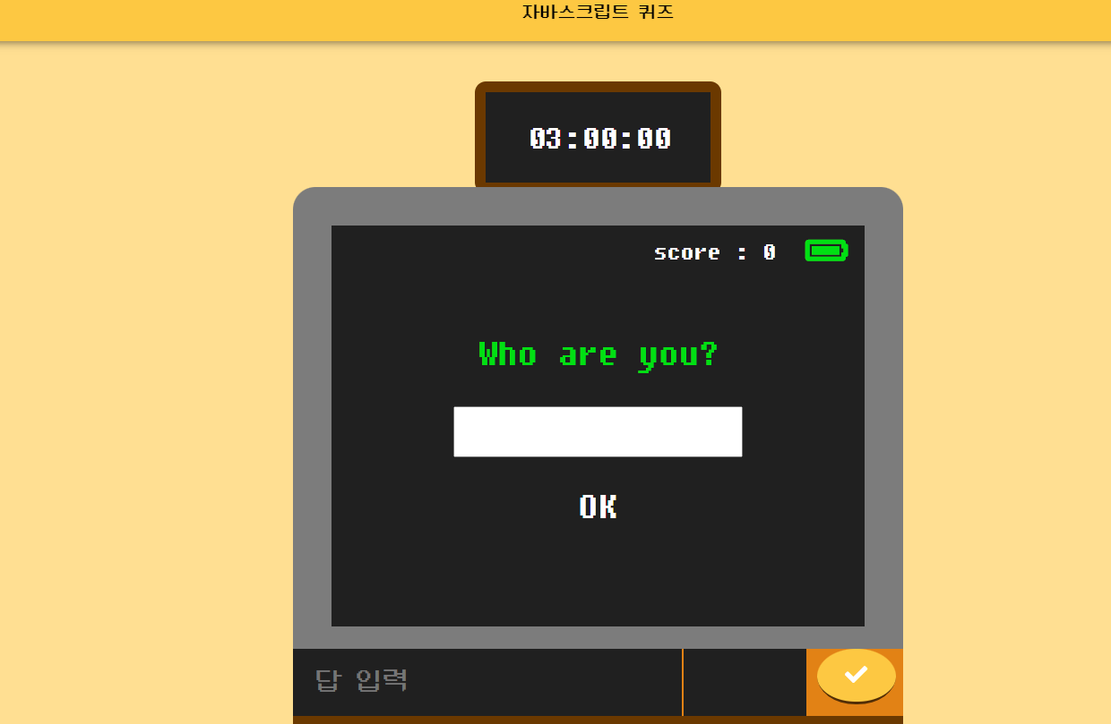
1. game

Slide 4

3. 호텔

